Slide 1
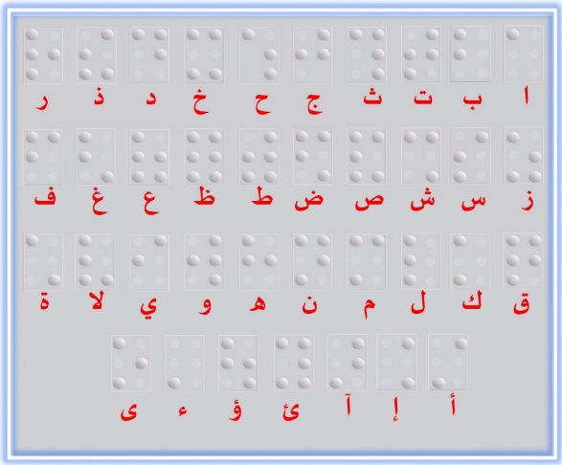
الحَلْقَةُ الأُولى/ اللُّغَةُ العَرَبيّةُ الصَّفُّ الثّاني الابْتِدائِــــــيُّ / الفَصْلُ الدِّراسِيُّ الثّاني
الوَحْدَةُ الثّالِثَةُ/اخْتِراعاتٌ وَابْتكاراتٌ الدرس الثاني عَشَرَ: اخْتِراعٌ يُنيـرُ الطَّريقَ.
2- أُثَرّي لُغَتي – أُميِّزُ الْحُروفَ وَالْأَصْواتَ
وزارة التربية والتعليم –الفصل الدّراسّي الثّاني 2021-2022

Slide 2
أَوَّلًا: أُثَرّي لُغَتي.
أُلَوِّنُ الْكَلِماتِ الَّتي لَها عَلاقَةٌ بِكَلِمَةِ (التَّعَلُّم).
التَّعَلُّمُ
الرّابِعُ
الْعاشِرَةُ
الْـحُروفُ
الْكِتابَةُ
الْكَـلِماتُ
الْقِراءَةُ
الْـحُروفُ
الْقِراءَةُ
الْكِتابَةُ
الْكَـلِماتُ
وزارة التربية والتعليم –الفصل الدّراسّي الثّاني 2021-2022

Slide 3
2- أَسْتَخْرجُ مِنَ الْفِقْرَةِ الْآتِيَةِ مُرادِفَ كَلِمةِ(كَثيـرَةً)، ثُمَّ أَسْتَعْمِلُهُ في جُمْلَةٍ مِنْ إِنْشائي:
بَقِي لويسْ برايلْ يُحاوِلُ تَحْقيقَ هَدَفِهِ سَنَواتٍ عَديدَةً إِلى أَنْ نَجَحَ فـي اخْتِـراعِ طَريقَةٍ جَديدَةٍ مُناسِبَةٍ للْـمَكْفوفيـنَ.
الْـمُرادِفُ: ..............
الْـجُمْلَةُ: ...............................................................
عَديدَةً
اشْتَرَيْتُ مِنَ الخَضّارِ فَواكِهًا عَديدَةً.
وزارة التربية والتعليم –الفصل الدّراسّي الثّاني 2021-2022

Slide 4
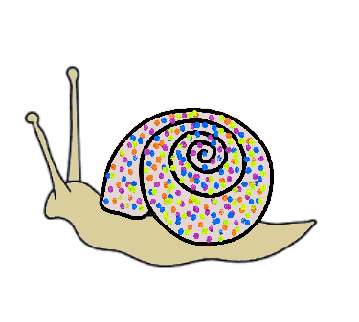
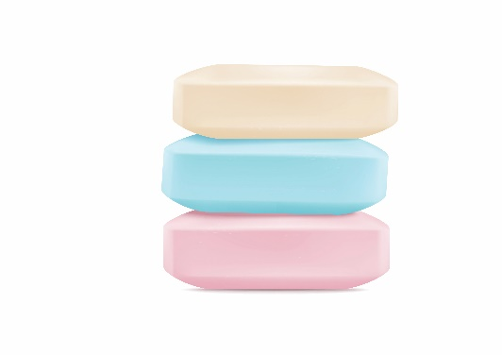
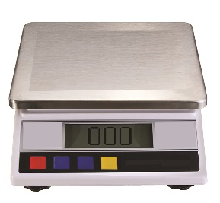
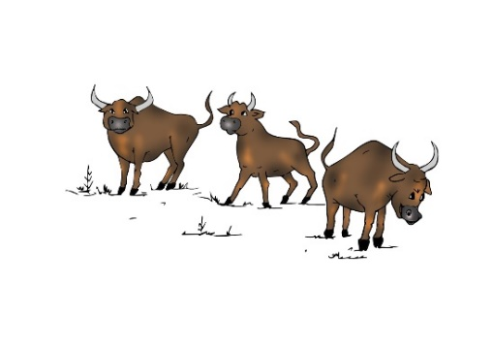
ثانِيًا: أُمَيِّــــــــزُ الـْحُروفَ وَالْأَصْواتَ.
1- أُسَمّـي الصُّوَرَ، وَأَكْتُبُ الْـمَقْطَعَ الْـمُشْتَـرَكَ بَيْـنَ أَسْمائِـها:
حَلَزونٌ
ميزانٌ
صابونٌ
نٌ
ثيرانٌ
أَغْصانٌ
وزارة التربية والتعليم –الفصل الدّراسّي الثّاني 2021-2022

Slide 5
2- أَقْرَأُ الْكَلِماتِ، وَأَكْتُبُ الْـمَقْطَعَ الْـمُشْتَـرَكَ بَيْـنَ كُلِّ مَجْموعَةٍ:
أزْرَقُ رَفَعَ
دَرَجٌ سيّارَةٌ
دَخَلَ خَرَجَ
خَفيفٌ أَخَذَ
رَ
خَــــ
زَرافَةٌ فازَ
وَزَنَ زَرَعَ
جَمَعَ رَجَعَ
وَجَدَ جَلَسَ
زَ
جَـــ
وزارة التربية والتعليم –الفصل الدّراسّي الثّاني 2021-2022

Slide 6
أُكْمِلُ تَرْتيبَ الْكَلِماتِ بِحَسَبِ حَرْفِهَا الْأَوَّلِ مُسْتَعينًا بِجَدْوَلِ تَرْتيبِ الْحُروفِ:
نَجَحَ
كَلِماتٌ
حُروفٌ
ثَقيلَةٌ
سَهْلَةٌ
هَذِهِ
طَريقَةٌ
1
2 | حُروفٌ
3
4 | طَريقَةٌ
5
6 | نَجَح
7
وزارة التربية والتعليم –الفصل الدّراسّي الثّاني 2021-2022

Slide 7
انْتَهى الدَّرْسُ
وزارة التربية والتعليم –الفصل الدّراسّي الثّاني 2021-2022

